Slide 1
Enginyeria del Software
Pràctiques: Grup 431-05
Sprint 02: S.R.S. i versió inicial Diagrama CU
Curs 2025-2026
Notes:
-

Slide 2

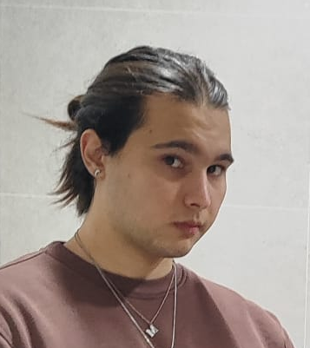
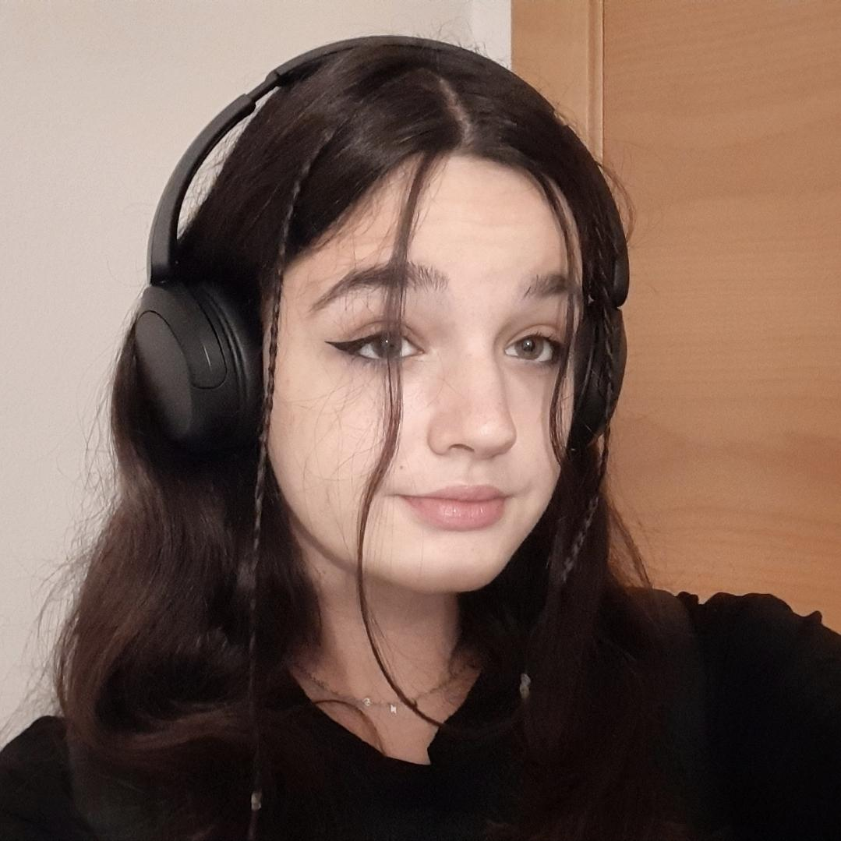

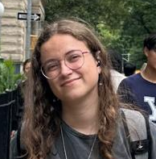
Composició de l’equip
Marina Martín
(Scrum Master)
Ariadna Cano
Lucas Luna
Daria Radoi
Notes:
-

Slide 3
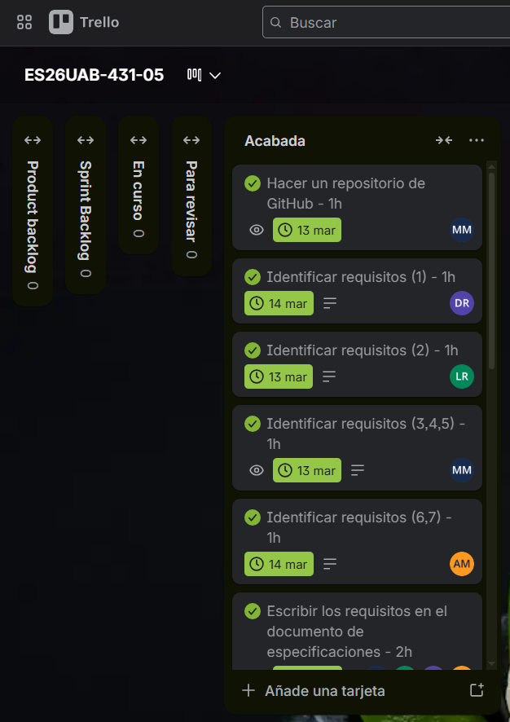
Tasques fetes a l’sprint
1-
2-
3-
4-
5-
6-
Notes:
-

Slide 4
Diagrama CU
Notes:
Cambio:
Dijimos que eran RF, pero son RNF.
Hemos fusionado “definir nom” + “que no estigui repetit”

Slide 5
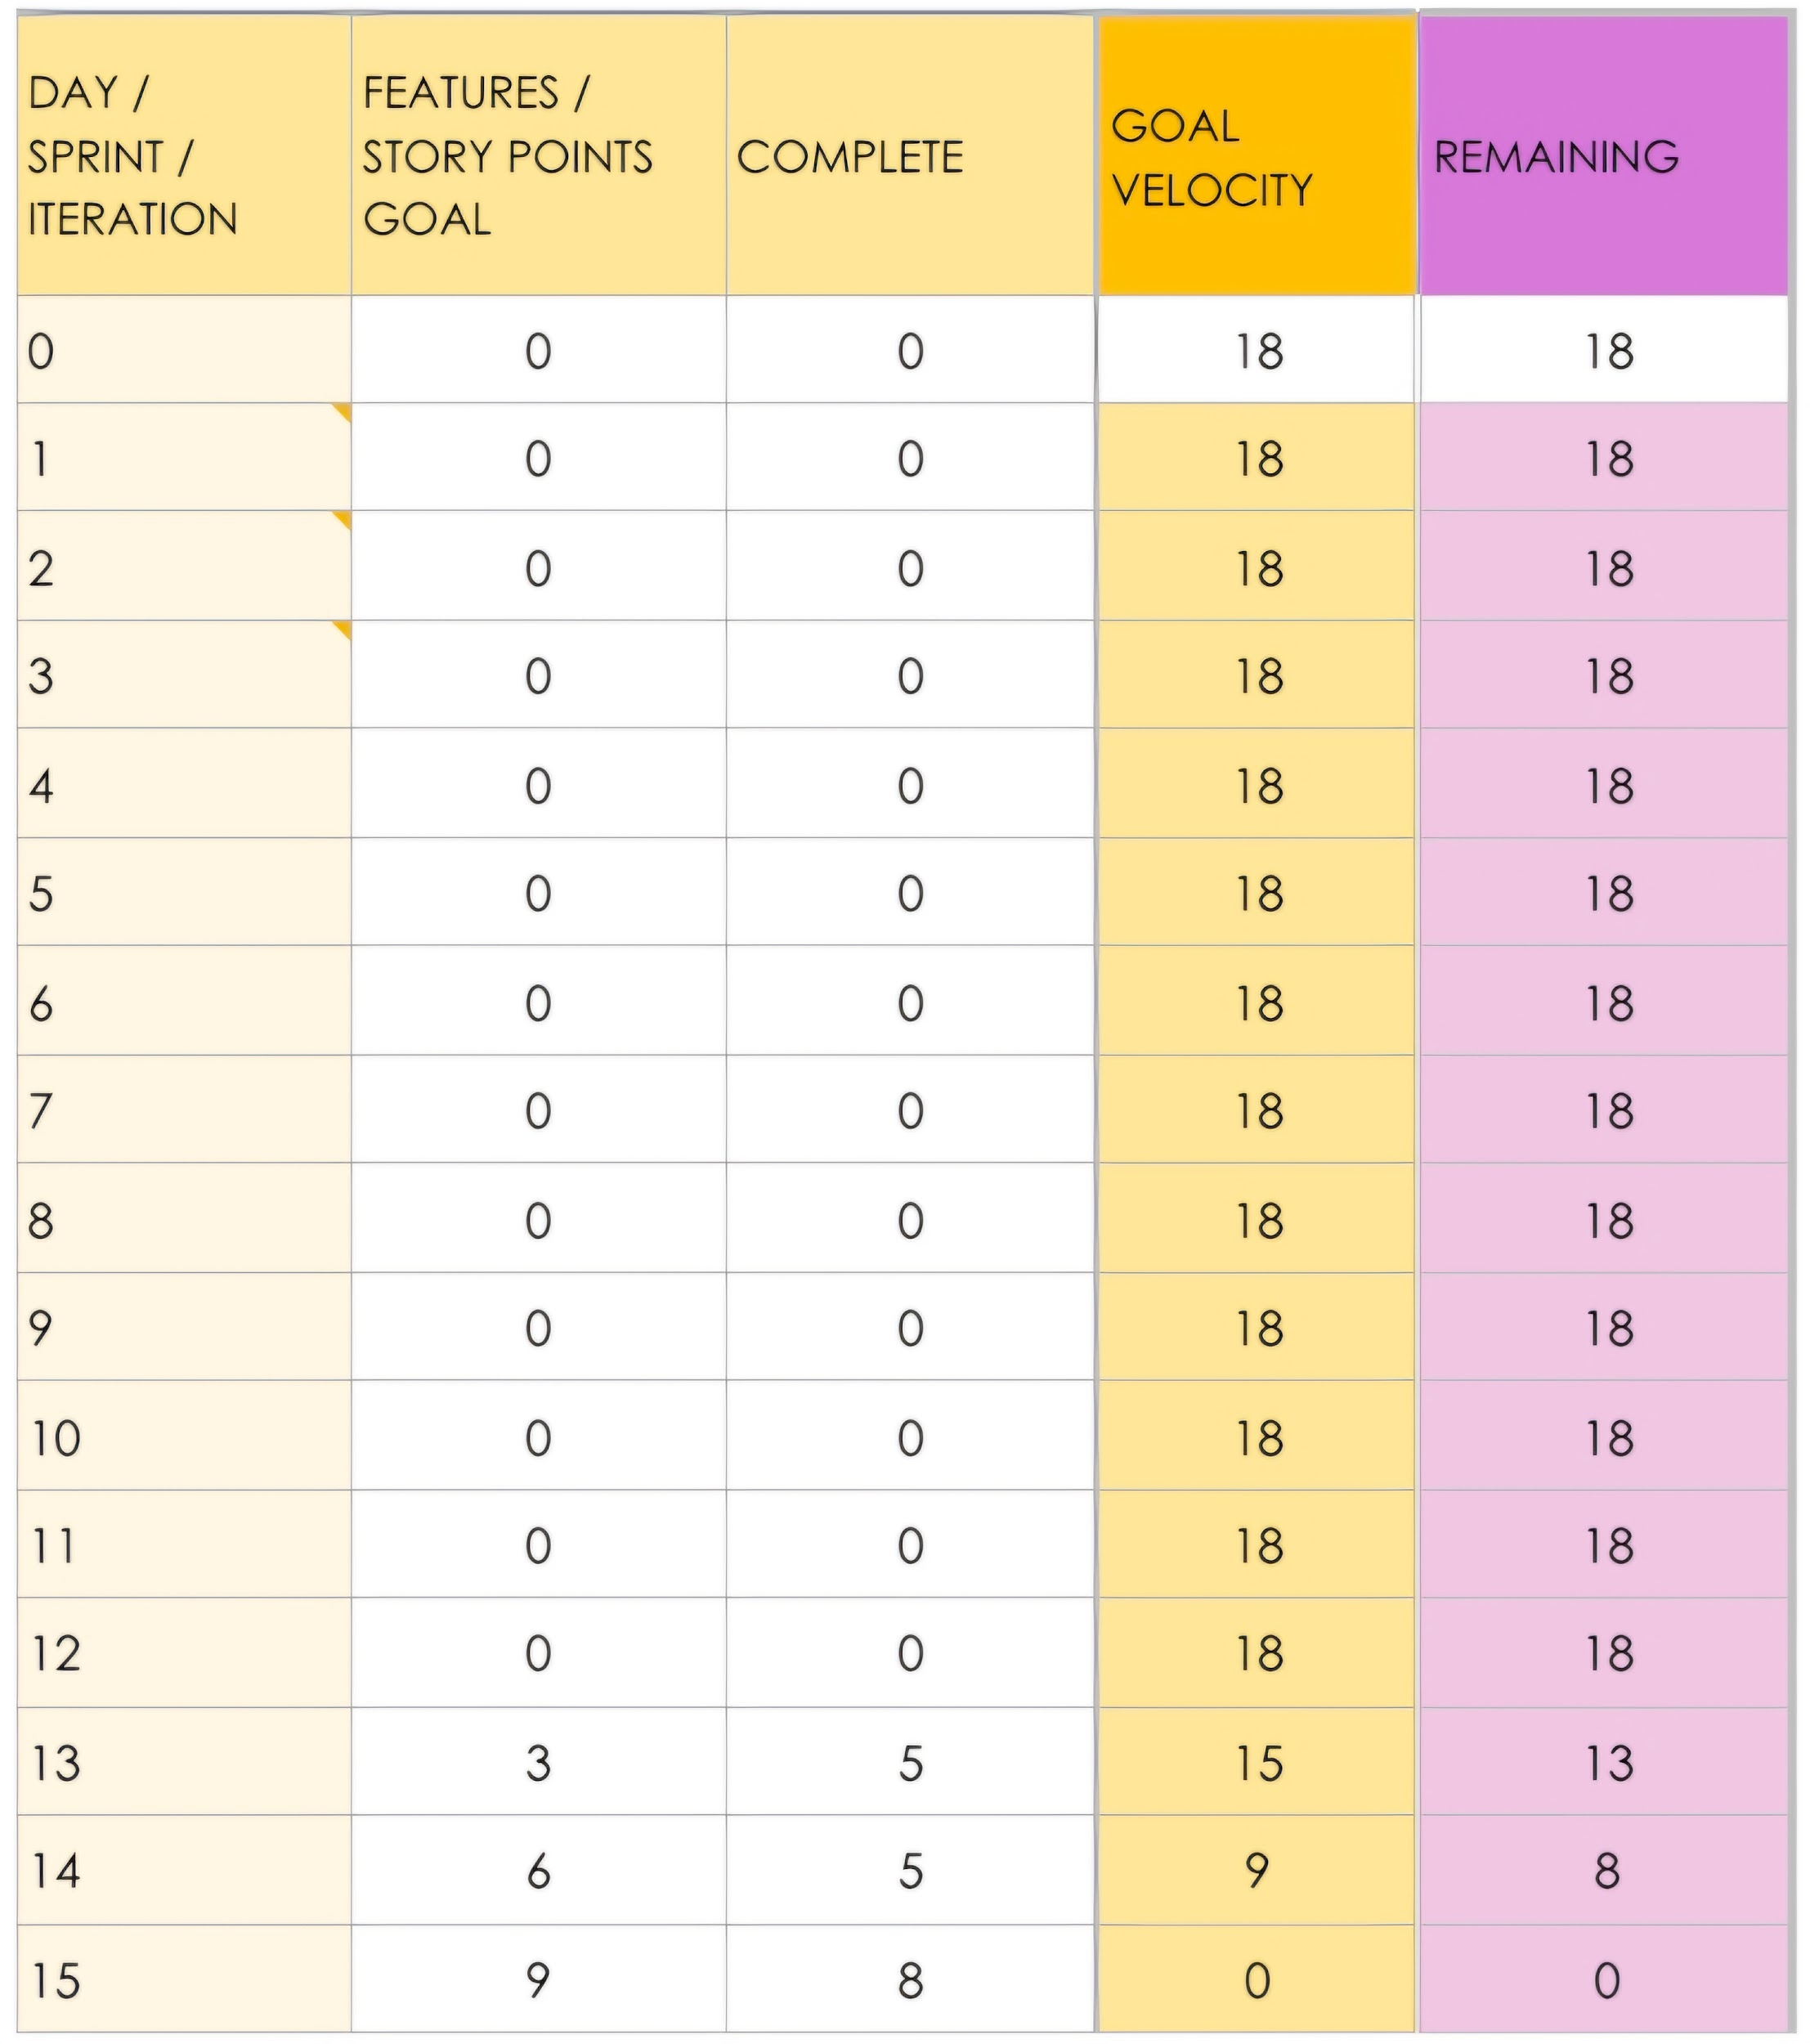
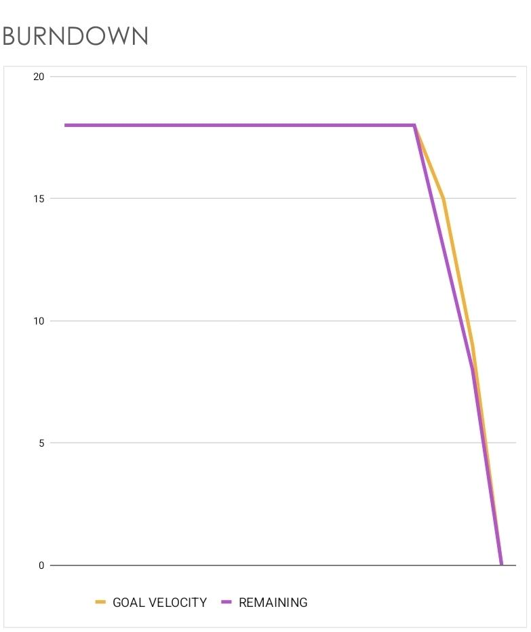
Burn-down chart
Notes:
Tiene que empezar en el día 0 :)) *dia 1*
El sprint acaba el domingo DESPUÉS de la presentación (este debería acabar el 22/03)
Poner tasques en vez de horas de trabajo, o cambiar el titulo “story points” por “hours”

